Slide 1
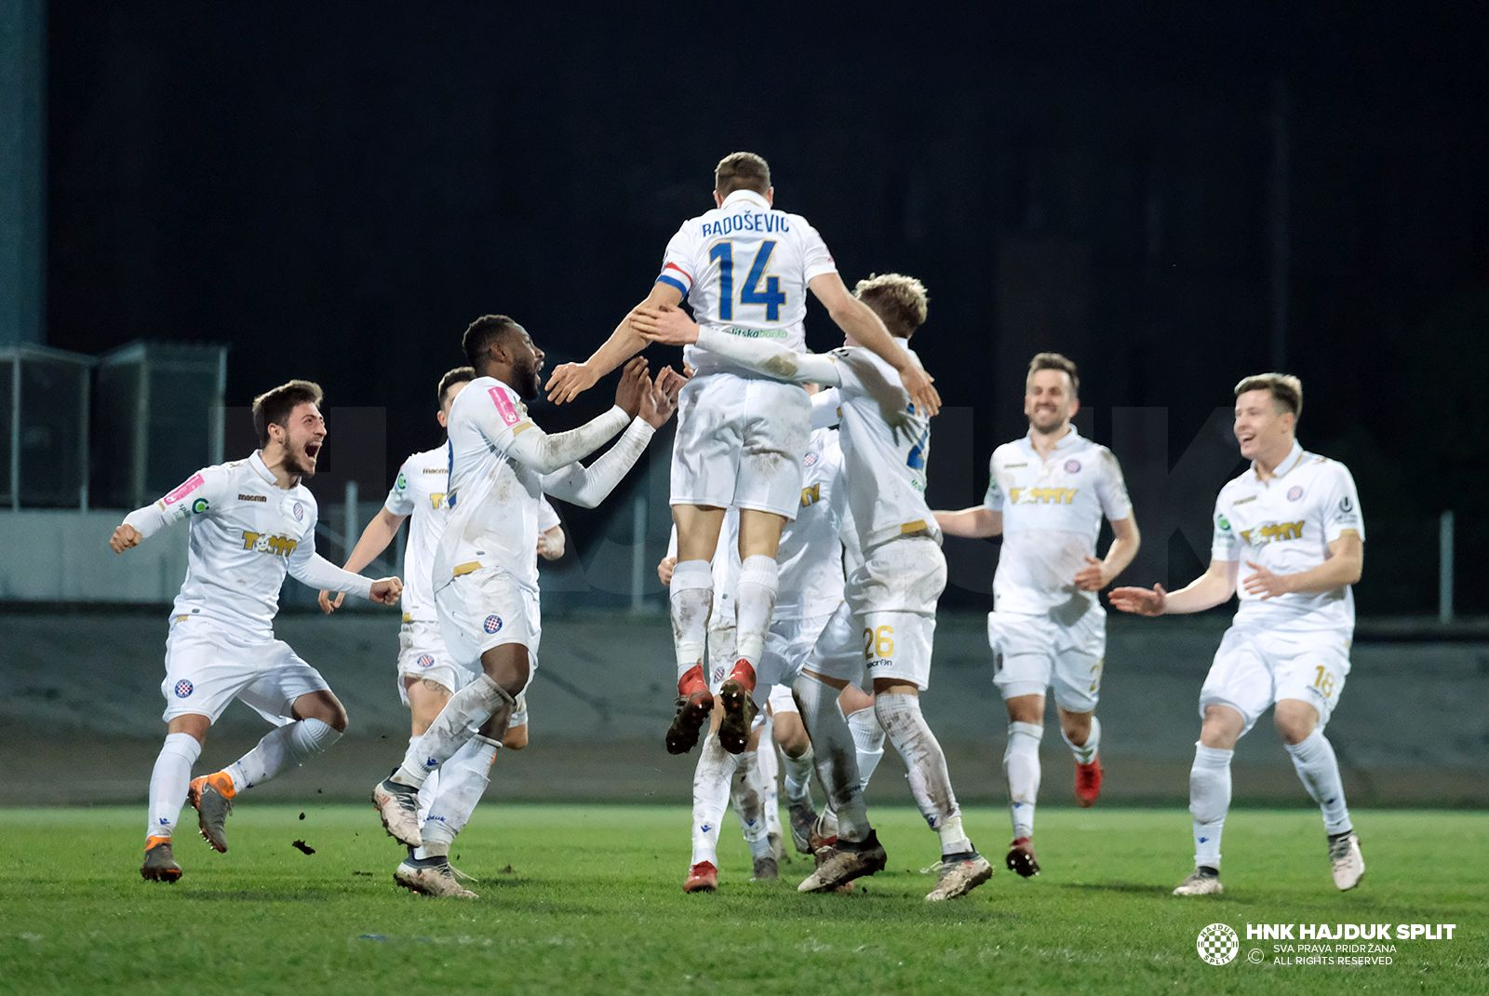
Mandat Uprave Ivana Kosa
17. svibnja 2016. – 22. travnja 2018.

Slide 2
PRIKAZ REZULTATA MANDATA PREMA STRATEŠKIM CILJEVIMA KLUBA
POBJEĐIVATI
BITI ODRŽIV
RAZVIJATI SE

Slide 3
POBJEĐIVATI

Slide 4
UČINAK PRVE MOMČADI
U trenutku početka mandata Ivana Kosa - proljeće 2016. – prosjek od 1,4 boda po utakmici (razina 51 boda u sezoni)
U sezoni 2017./2018. osvojeno je 66 bodova, što je prosjek od 1.83 boda po utakmici, a od čega je do 30. kola osvojen 61 bod, što je prosjek od 2,03 boda po utakmici
Od početka proljetne polusezone 2018. u 10 utakmica Hajduk je osvojio 23 boda što je prosjek od 2.3 boda po utakmici. (porast uspješnosti za 60% nakon 4 prijelazna roka)
22. travnja 2018. – Hajduk je na drugom mjestu te ima svega -5 bodova od vodećeg Dinama pred prvenstvenu utakmicu protiv Dinama na Poljudu i pred finale Kupa

Slide 5
DRUGE KATEGORIJE
Hajduk II je na početku mandata bio u 3. HNL jug (peto mjesto), a sezonu 2017./2018. završili su u gornjoj polovici 2. HNL, na petom mjestu 2. HNL (50 bodova).
Juniori su 2015./2016. igrali u Županijskoj ligi, a u trenutku smjene Ivana Kosa u sezoni 2017./2018. bili su vodeći u Prvoj ligi s 42 boda i 6 boda prednosti pred Dinamom te nadomak osvajanja titule i plasmana u Ligu prvaka.
U nižim dobnim kategorijama rezultat nije prioritet, ali u je svim kategorijama napravljen značajan iskorak, kako u razvojnom, tako i u rezultatskom smislu.

Slide 6
BITI ODRŽIV

Slide 7
2015. / 2016.
2017./2018.
1. Arteaga Manuel
2. Basha Arllind
3. Bašić Josip
4. Bencun Marko
5. Bilyy Maxym
6. Domej David
7. Grbić Ivo
8. Hairlahović Ismar
9. Imamović Ermin
10. Ismajli Ardian
11. Jefferson de Jesus
Santos
12. Kalik Anthony
13. Kalinić Lovre
14. Maloku Elvir
15. Milić Hrvoje
16. Milić Zvonimir
17. Mujan Tonči
18. Nižić Zoran
19. Ohandza Zoa Franck
20. Pejić Marko
21. Prskalo Ivan
22. Radchenko Artem
23. Rapaić Boris
24. Roguljić Ante
25. Stipica Dante
26. Sušić Tino Sven
27. Šimić Lorenco
28. Tomić Fabijan
29. Tudor Fran
30. Velazquez Julian
Alberto
31. Velez Nicolas Leandro
32. Vlašić Nikola
33. Vojković Frane
34. Vrdoljak Stipe
1. Almeida Hugo
2. Barry Hamza
3. Bašić Toma
4. Bosančić Petar
5. Caktaš Mijo
6. Carbonieri Gustavo
7. Filip Steliano
8. Fomitschow Andre
9. Futacs Marko
10. Gentsoglou Savvas
11. Grbić Ivo
12. Gyurcso Adam
13. Ismajli Ardian
14. Juranović Josip
15. Kovačević Franko
16. Kožulj Zvonimir
17. Letica Karlo
18. Lopez Borja
19. Memolla Hysen
20. Nižić Zoran
21. Radošević Josip
22. Said Said Ahmed
23. Stipica Dante
24. Šego Michele
25. Tičinović Mario
26. Tudor Fran
* Rast plaća uključen je u rezultate poslovanja i nema dodatnog negativnog učinka.
Godišnji trošak momčadi = 14.820.000,00 kn
Godišnji trošak momčadi = 22.452.000,00 kn

Slide 8
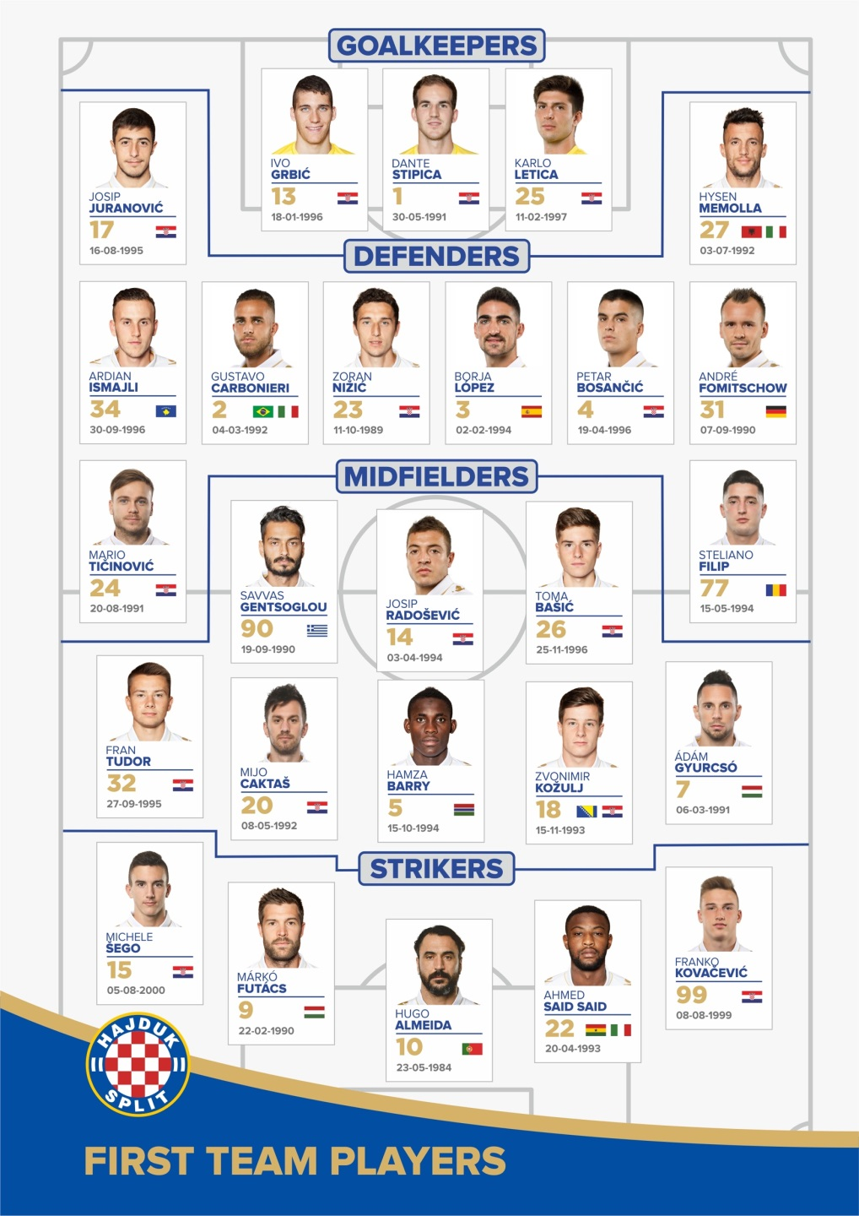
VRIJEDNOST PRVE MOMČADI
2015/16
21.700.000,00 €
2016/17
23.100.000,00 €
2017/18
26.000.000,00 €
Source: Transfermarkt, ožujak 2018

Slide 9
INVESTICIJE vs TRANSFERI
INVESTICIJE
UKUPAN IZNOS TRANSFERA
Ukupne investicije -
2.320.000,00 €
Bruto prihodi – 21.200.000,00 €
Neto vrijednost – 15.000.000 €
Naknada pri potpisivanju ugovora
390.000,00 €
Posrednička naknada
730.000,00 €
Transferi
1.200.000,00 €
Broj transfera - 10
4 prijelazna roka (16/17, 17/18)
2,3 M €
21,2 M €
Investicije vs transferi

Slide 10
U
BITI ODRŽIV – STABILNE FINANCIJE
 | 2011 | 2012 | 2013 | 2014 | 2015 | 2016 | 2017
Poslovni prihodi | 120.691 | 81.045 | 79.123 | 67.688 | 80.557 | 124.332 | 168.677
Poslovni rashodi | 117.816 | 88.816 | 69.132 | 63.771 | 76.435 | 94.872 | 131.384
EBITDA | 2.875 | -7.771 | 9.991 | 3.917 | 4.122 | 29.460 | 37.293
EBITDA margin | 2% | -10% | 13% | 6% | 5% | 24% | 22%
U dvije godine rast prihoda 109%, a rast EBITDA 805%

Slide 11
U
BITI ODRŽIV – STABILNE FINANCIJE
Kumulirana dobit prije oporezivanja i amortizacije, što zapravo predstavlja smanjenje duga, u razdoblju 2011. – 2015. iznosila je 13.1 milijuna kuna. U 2016. i 2017. godini dobit prije oporezivanja i amortizacije iznosi 66.7 milijuna kuna.
Hajduk je po uspješnosti poslovanja (%EBITDA) u 2016. godini* u TOP 10% tvrtki u Hrvatskoj, ne samo u nogometu, već od svih trgovačkih društava u Hrvatskoj.
*zadnji dostupni podaci

Slide 12
KOEFICIJENT TEKUĆE LIKVIDNOSTI
 | 2011 | 2012 | 2013 | 2014 | 2015 | 2016 | 2017
Kratkotrajna imovina | 30.969 | 36.501 | 45.286 | 31.925 | 25.989 | 37.616 | 84.075
Kratkorocne obveze plus obveze za kredit | 56.902 | 89.593 | 83.587 | 75.865 | 66.984 | 58.335 | 72.807
Koeficijent tekuće likvidnosti | 0,54 | 0,41 | 0,54 | 0,42 | 0,39 | 0,64 | 1,15

Slide 13
KOEFICIJENT TEKUĆE LIKVIDNOSTI
Koeficijent tekuće likvidnosti predstavlja odnos kratkotrajne imovine i kratkoročnih obveza i govori nam koliko je Društvo sposobno na vrijeme podmirivati svoje obveze (plaće, krediti, obveze prema dobavljačima i dr.).
Već u 2016. godini postignut je najbolji omjer od promatranog razdoblja, a u 2017. godini Društvo je ostvarilo višak kratkotrajne imovine nad kratkoročnim obvezama, odnosno pozitivan koeficijent likvidnosti, što znači da je Društvo bilo u plusu.

Slide 14
Bil
PREGLED MANDATA – FINANCIJE (bilance društva)
Bilance na dan 31. svibnja 2016.
Bilance na dan 30. travnja 2018.
Novac na računu – 18 milijuna kuna
Koeficijent tekuće likvidnosti (kratkotrajna imovina/kratkoročne obveze) - 1,21 na kraju mandata
Obrtni kapital - plus od 16 milijuna kuna na kraju razdoblja (50 milijuna kuna razlike)
Novac na računu – 320 tisuća kuna
Koeficijent tekuće likvidnosti (kratkotrajna imovina/kratkoročne obveze) - 0,46 na početku mandata
Obrtni kapital - minus od 34 milijuna kuna na početku mandata

Slide 15
Bil
PREGLED MANDATA – FINANCIJE
Ostvarena je i potpuna financijska konsolidacija i rast financijske vrijednosti momčadi.
Financijska konsolidacija NIJE ostvarena rasprodajom momčadi i smanjivanjem njene vrijednosti. Dapače, u dvije godine vrijednost momčadi porasla je s 21 na oko 27 milijuna eura - tržišna vrijednost momčadi porasla za 25%
Izvor: Transfermarkt, 2018.

Slide 16
RAZVOJ AKADEMIJE → REZULTAT
U trenutku početka mandata u Hajduku II i Juniorima nije postojala jezgra igrača koji mogu osigurati potrebnu konkurentnost.
Hajduk II je na početku mandata bio u 3. HNL jug (peto mjesto), a sezonu 2017./2018. završili su na petom mjestu 2. HNL (50 bodova).
Juniori 2015./2016. igrali u Županijskoj ligi, do posljednjeg kola vodeći u Prvoj ligi s pred Dinamom te nadomak osvajanja titule i plasmana u Ligu prvaka.
Kao jedan od glavnih preduvjeta održivosti fokus je bio na razvoju igrača Akademije te stvaranju baze igrača koji će jamčiti konkurentnost Kluba.
U sezoni 2017./2018. u prvoj momčadi prilika je dana većem broju talentiranih mladih igrača – Letica, Šego, Kovačević, Teklić itd.
Plan za budućnost bio je u idućoj sezoni nastaviti s priključivanjem mladih igrača iz Akademije u prvu momčad, dok bi u sezoni 2019./2020. domaći igrači bili nositelji kvalitete i potpune konkurentnosti.

Slide 17
RAZVOJ → ODRŽIVOST
Daljnji nastavak reorganizacije akademije i kvalitetnije provođenje programa uvedenih prethodne natjecateljske sezone
- Pravila ponašanja (za igrače, roditelje i trenere)
- Stalna selekcija igrača
- Software „trenerov dnevnik” (praćenje igrača, analiza utakmica, kvaliteta treninga, dolazak na treninge, testiranja, zdravstveni status
- Mjesečni, polugodišnji i godišnji izvještaji trenera (baza za informacije roditeljima o statusu djece u akademiji)
- Video analiza za juniore, kadete i starije pionire
Predavanja i radionice
Unaprjeđenje pedagoške i psihološke službe
Individualni rad – postojeći individualni rad proširiti na kategoriju 2 – lani uveden individualni rad za kategoriju 1
Suradnja s klubovima i akademijama

Slide 18
RAZVOJ → ODRŽIVOST
Daljnje školovanje trenera
- Dva trenera s UEFA PRO, šest trenera UEFA A, (podići četiri trenera za jednu licencu)
- Povećati broj igrača u nacionalnim vrstama (+2 igrača za svaku kategoriju)
Organizacija otvorene škole
- Vlastita organizacija (obuhvaća djecu u dobi od 6 do 10 godina)
- Odabir škola i vrtića prikladnih za organizaciju otvorene škole
- Postavljanja voditelje i trenera zaduženih za organizaciju i rad unutar škole
Sportski rezultat
HNL – plasman u prve dvije ekipe
Plasman u finale kupa (pioniri se plasirali u finale Kupa, a Kadeti osvojili kup)
Bez obzira na sportske ciljeve, naglasak je na razvoju igrača, ne nužno na sportskom rezultatu

Slide 19
DOBRI ODNOSI SA SVIM KLJUČNIM PARTNERIMA
Grad Split – riješeno pitanje kredita, suradnja na svim ključnim projektima za daljnji razvoj Kluba i zaštitu njegovih interesa
DAB – riješeno pitanje dugovanja DAB, dionice prebačene u vlasništvo Grada
Ultra Music Festival – produžena suradnja i osigurani višestruko povećani prihodi te bolji uvjeti za Klub
Novi ugovori s najvećim sponzorima – Tommy, Heineken, Splitska (OTP) banka i dr.
Velik broj novih partnera – Audi centar Split (Autokuća Kovačić), OMP, Ultra Europe, Arriva, Sinclair, Poliklinika Sunce, Medisport i dr.
Suradnja sa Sveučilištem u Splitu i HNK Split - aktivnija suradnja s FGAG-om i Filozofskim fakultetom, projekt “Kraljica lopte” uz suradnju Umjetničke Akademije

Slide 20
RAZVIJATI SE

Slide 21
RAZVOJ - ZAVRŠENI INVESTICIJSKI PROJEKTI
Obnova svlačionica (domaća, za goste, 3 x omladinske)
Zamjena umjetne trave na pomoćnom terenu
Parking – organizacija i popravci
Rekonstrukcija sportskog krila/Akademije – konferencijska soba, prostor za video analize, trenerski radni prostor, lounge bar, kuhinja
Obnova uredskih prostora Odjela s javnošću
Obnova skladišnih i pod-tribinskog prostora
Obnova dijelova krovišta nad poslovnim prostorima koje koristi HNK Hajduk (Uprava, svlačionice, kuhinja, bijeli salon)
Dovršena izgradnja dva pomoćna terena iz projekta Akademije
Osim infrastrukturnih investicija izvršena su ulaganju u opremu, strojeve, klupe za igrače i dr.
Sanacija ulaza U na jugu
Sanacija sanitarnih čvorova (od 1979. ništa nije napravljeno)
Zamjena klima uređaja na stadionu
Uloženo od svibnja 2016. do kraja mandata – 14 mil. kn

Slide 22
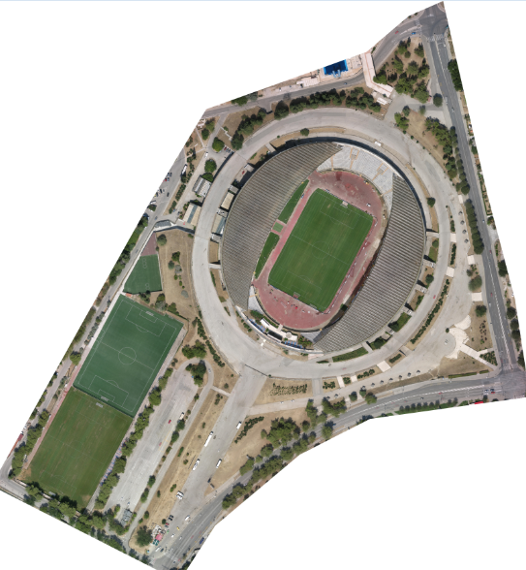
PROJEKT AKADEMIJE
Dovršena dva terena

Slide 23
REALIZACIJA PROJEKATA – PR I MARKETING
Izrada i provođenje komunikacijske strategije
Izrada newslettera Hajduka
Organizacija Bile noći – održana 11. veljače 2017., okupila preko 700 gostiju, a organizirana opet nakon desetljeća stanke.
Opereta Kraljica lopte - premijera Tijardovićeve operete održana na Poljudu i to prvi put nakon 91 godine
Projekt dječjeg ulaza U – o uspješnosti govori i podatak da je nekoliko puta tijekom sezone dječji sektor imao više gledatelja nego bilo koji drugi stadion ukupno gledatelja u tom kolu.
Uvođenje službene maskote Rico
Uspostava komunikacije s predstavnicima Vibera za Hrvatsku i izrada projekta za uvođenje Viber Hajduk

Slide 24
PRIKAZ REZULTATA MANDATA PREMA ZADANIM CILJEVIMA PO SEZONAMA

Slide 25
CILJEVI DEFINIRANI ZA SEZONU 2016./2017.
Pozitivno financijsko poslovanje
Slaganje temelja momčadi koju će sljedećih sezona trebati samo ciljano nadograđivati
Ostvarivanje boljeg ukupnog sportskog rezultata (veća konkurentnost u Europi, veći broj bodova u 1. HNL)
Unaprjeđenje infrastrukture uključujući 1. fazu rekonstrukcije igrališta (zamjena umjetne trave) do kraja 2017. godine
Rekonstrukcija omladinske škole
Unaprjeđenje produktivnosti radne zajednice
Ulazak Hajduk B u 2. HNL (na početku mandata bio u donjoj polovici 3. HNL)
Ulazak juniora u 1. juniorsku HNL
Bolji rezultati mlađih uzrasta
Aktivno sudjelovanje u izradi strategije razvoja Kluba

Slide 26
CILJEVI DEFINIRANI ZA SEZONU 2017/18
Pozitivno financijsko poslovanje
Nastavak rada na slaganju seniorske momčadi koju će sljedećih sezona trebati samo ciljano nadograđivati
Ostvarivanje boljeg ukupnog sportskog rezultata u odnosu na prošle godine (veća konkurentnost u Europi, daljnji prolazak u Kupu, veći broj bodova u 1. HNL)
Europska natjecanja – play off
HNL – 70 bodova i više (do 22.04., ispunjeno po prosjeku bodova)
Kup RH – ulazak u finale
Unaprjeđenje infrastrukture
Promjena prirodnog travnjaka na pomoćnom igralištu
Izgradnja dva mala travnjaka 30 x 50m (na prostoru parkinga)
Izgradnja mini stadiona (1. faza) – za igranje 2. HNL (gotova projektna dokumentacija)
Priprema prostora i nacrta za izgradnju kampa
Nastavak razvoja omladinske škole
Nadograđivanje trenera licencama
Nadograđivanje radne zajednice
Stabilnost Hajduka B u 2. HNL – sezonu završili na 5. mjestu od 12 (50 bodova)
Osvajanje juniorske 1. HNL – 22.04. prvi na tablici i nadomak igranja LP
Bolji rezultati mlađih uzrasta – broj reprezentativaca
Aktivno sudjelovanje u izradi Strategije razvoja kluba

Slide 27
Hvala!

